Slide 1
Parque Nacional del Kilimanjaro
La Fotografía es recopilada de la red
Creación y Diseño:
V I C E N T E G A R C Í A
Automático

Slide 2
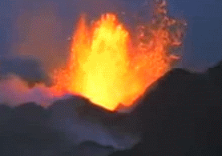
Parque Nacional Kilimanjaro
El Parque Nacional Kilimanjaro, es uno de los símbolos de África. Por su majestuosidad, por su luz, sus nieves eternas, el misterio y la paz que emana. Por todo ello es por lo que puede considerarse un parque de paisaje más que de fauna.
Su nombre podría significar Montaña de Luz, o Montaña de la Grandeza pero lo que si que es cierto, que es el “techo de África”.
El Kilimanjaro es el pico más alto en el continente africano y su cumbre llega a los imperiosos 5.895 metros (19.336 pies).
Además es una de las cimas más accesible del mundo, lo cual le convierte en un reclamo para muchos de sus visitantes.

Slide 3
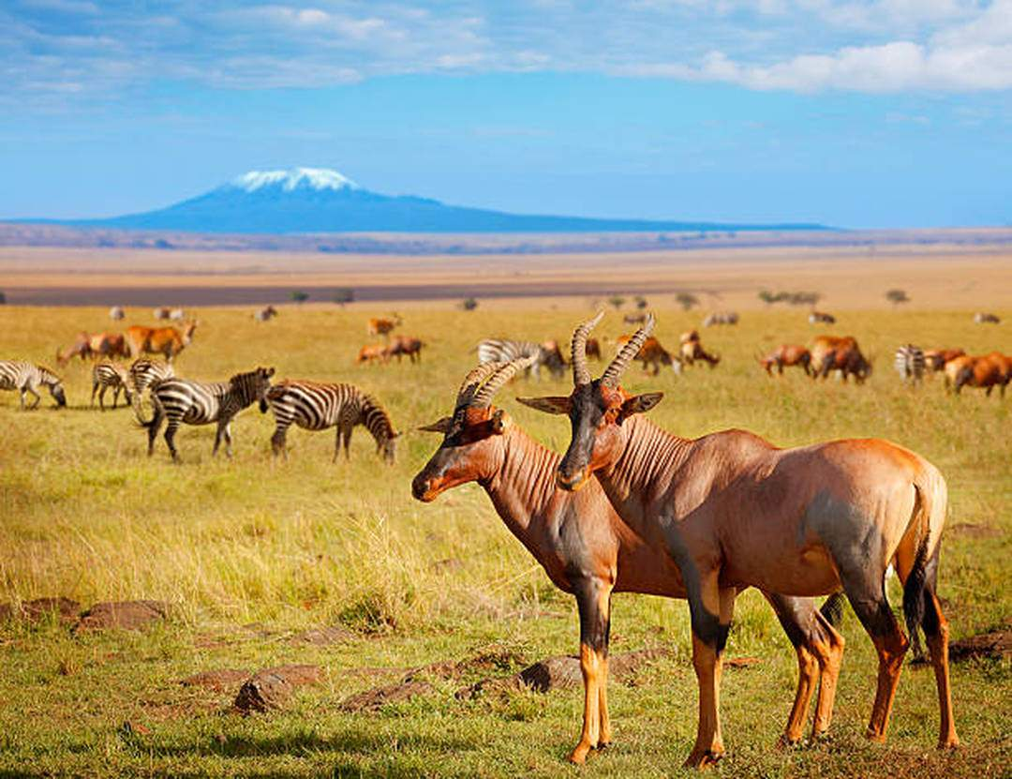
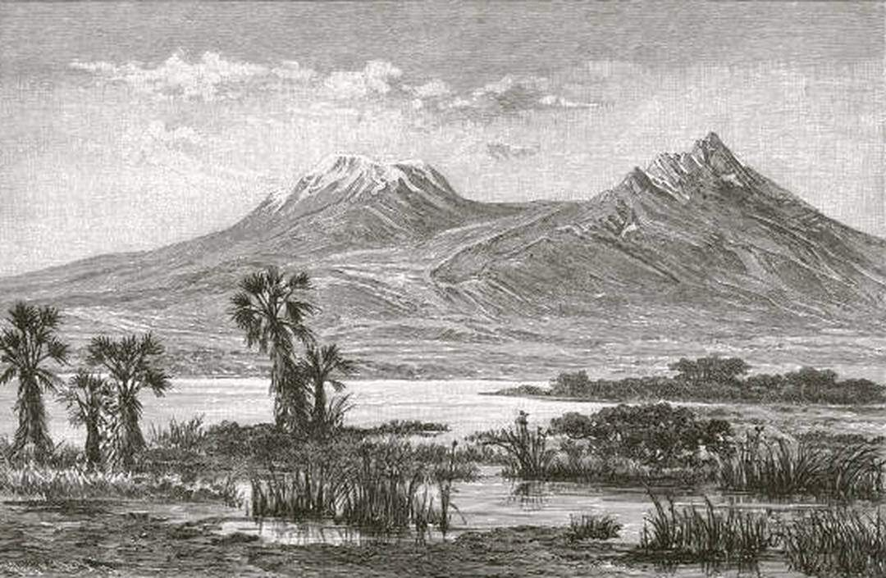
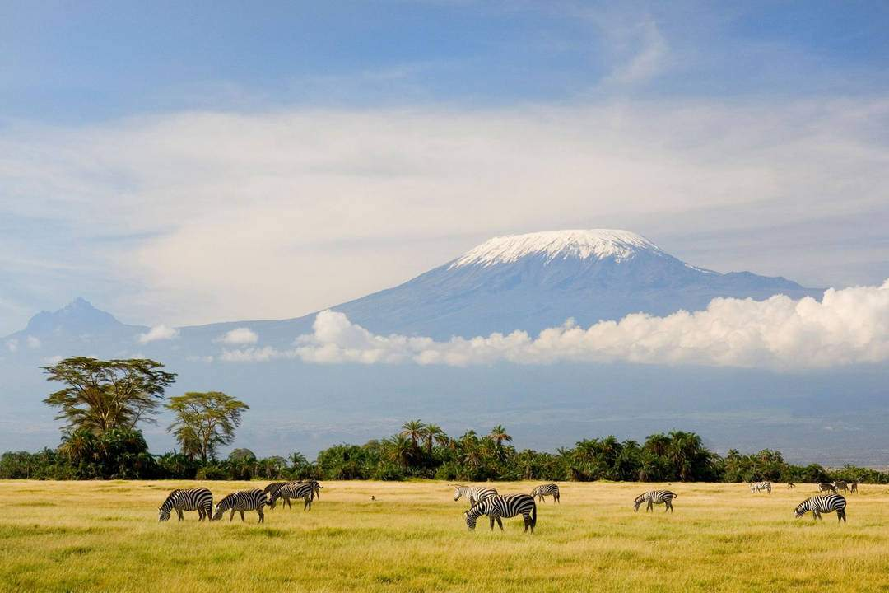
Ascender al macizo volcánico más alto de África, el Kilimanjaro, compuesto por tres volcanes apagados, el Kibo con 5.895 metros de altura, el Mawenzi con 5.149 m. y el Shira de 3.962 m. no es complicado aunque hay que tomar algunas precauciones.
El recorrido suele durar entre 5 y 7 días y es conveniente no hacerlo en los meses de abril y mayo ya que las lluvias convierten los caminos en barrizales por lo que es muy difícil avanzar.
El Parque Nacional del Kilimanjaro va elevándose progresivamente desde las cultivadas laderas inferiores, pasando por el exuberante bosque montañés habitado por elefantes, leopardos, búfalos, antílopes y otros primates.

Slide 4
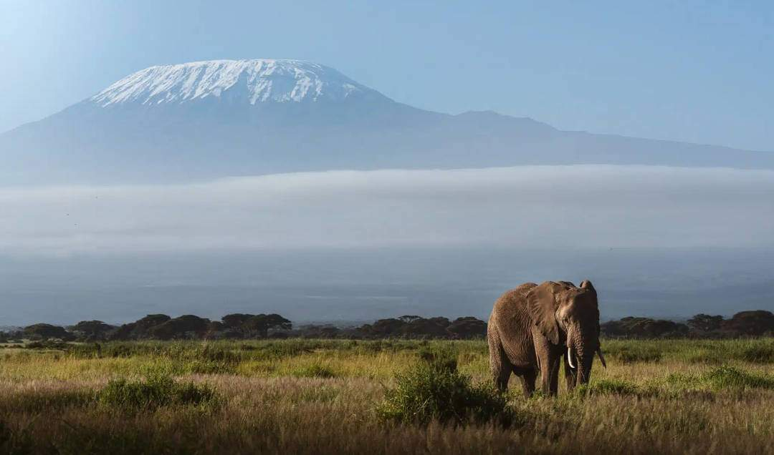
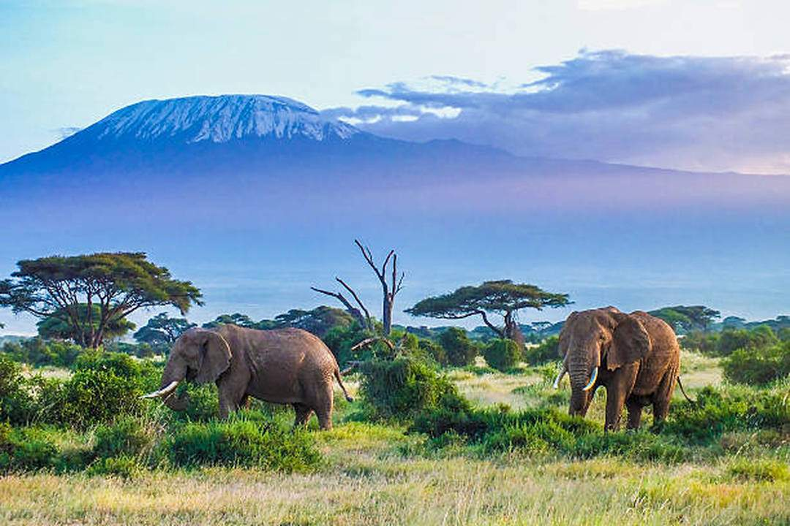
Los animales más representativos son los elefantes, los búfalos, los elands, los duiqueros y los colobos aunque los verdaderos reyes son los invertebrados.
Así, en el Kilimanjaro conviven glaciares, desiertos, paisajes alpinos, sabana y selva tropical. De hecho, el Parque Nacional del Kilimanjaro ha sido declarado Patrimonio de la Humanidad por la UNESCO en 1987.

Slide 5
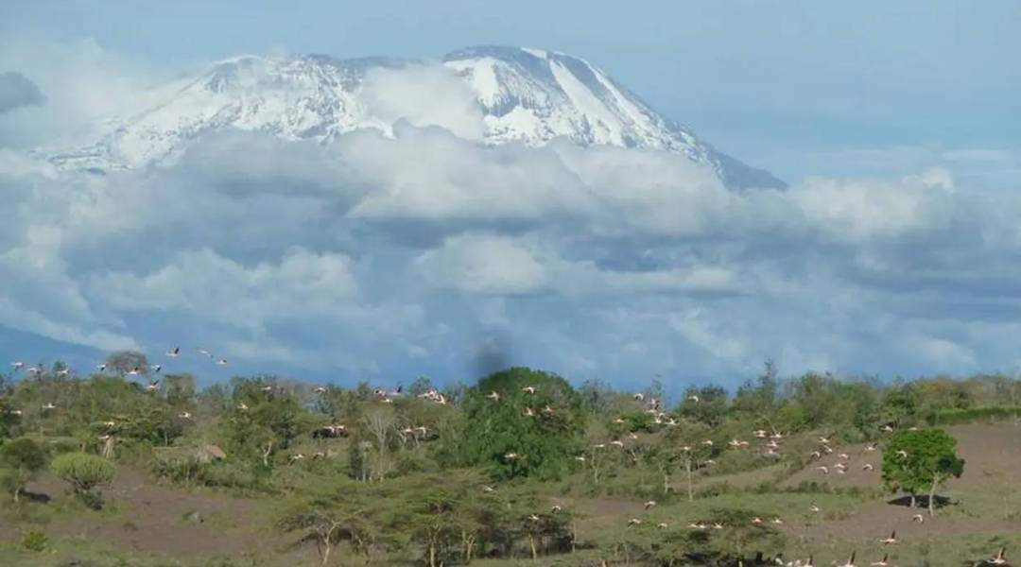
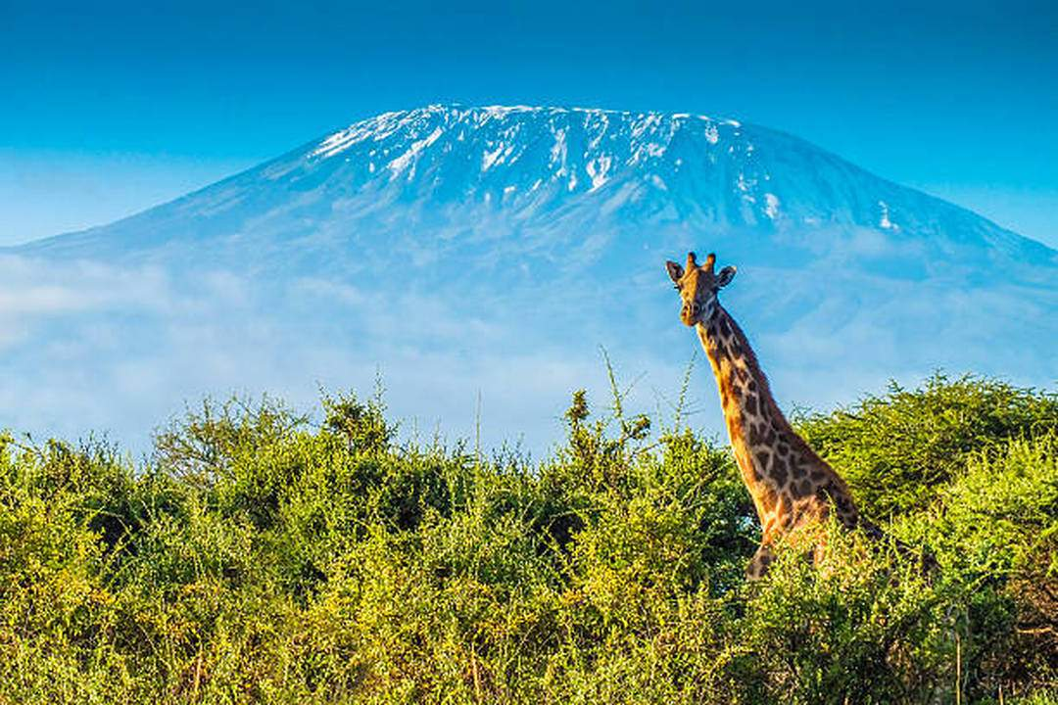
Su gran tamaño y su ubicación, así como el clima, favorecen la existencia de diversos ecosistemas de forma única.
Sin duda, el Monte Kilimanjaro es uno de los paisajes más emblemáticos de Tanzania que actualmente todo el mundo conoce o ha oído hablar de él.

Slide 6
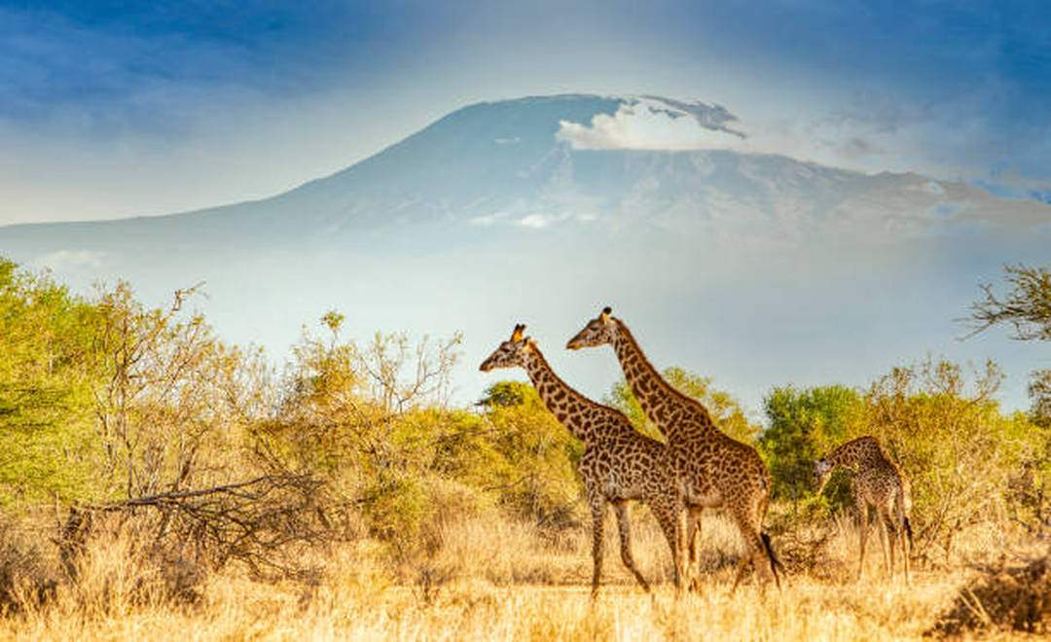
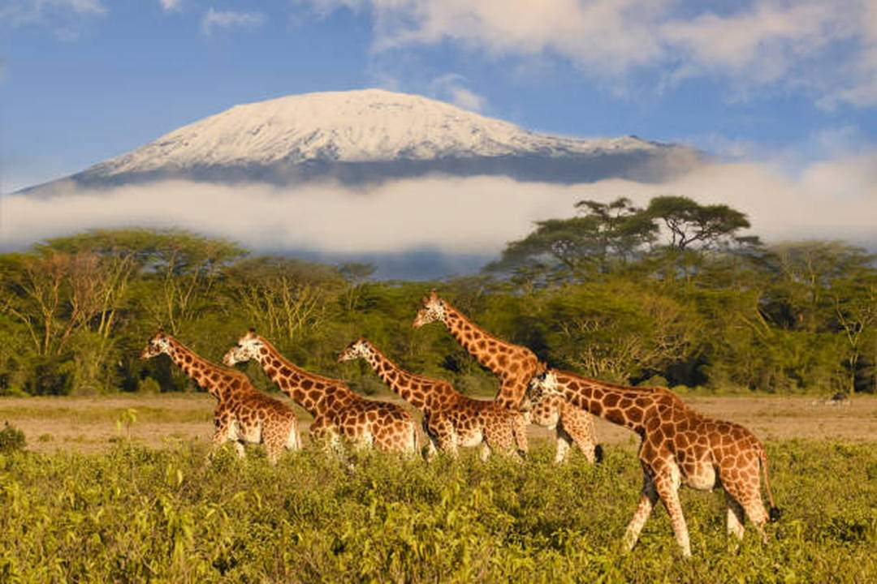
Esta montaña es famosa por su cumbre nevada constantemente que se hizo mundialmente famosa gracias a la película de Henry King que protagonizaron Gregory Peck y Ava Gardner en 1952 “Las nieves del Kilimanjaro”.
Actualmente es uno de los principales reclamos del país africano para los viajes de aventuras y senderismo.

Slide 7
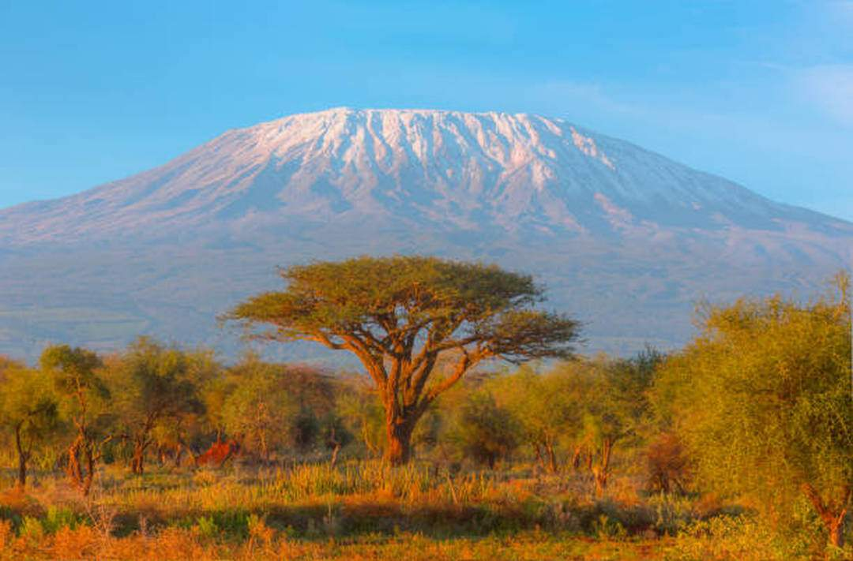
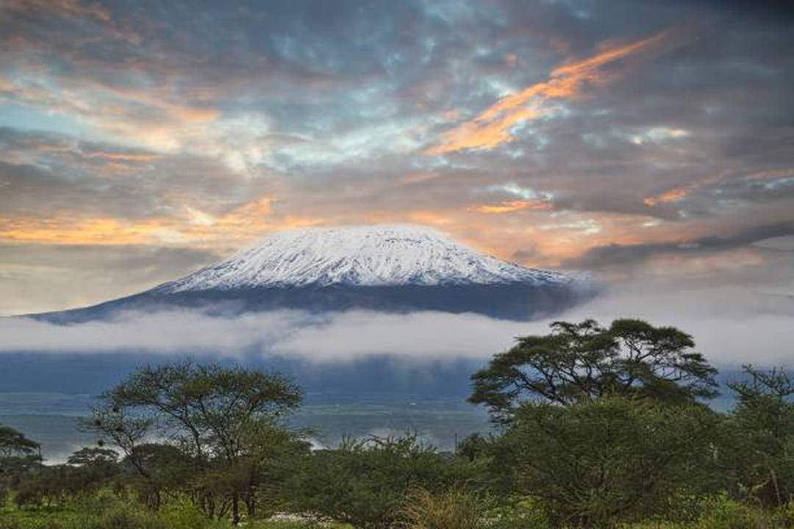
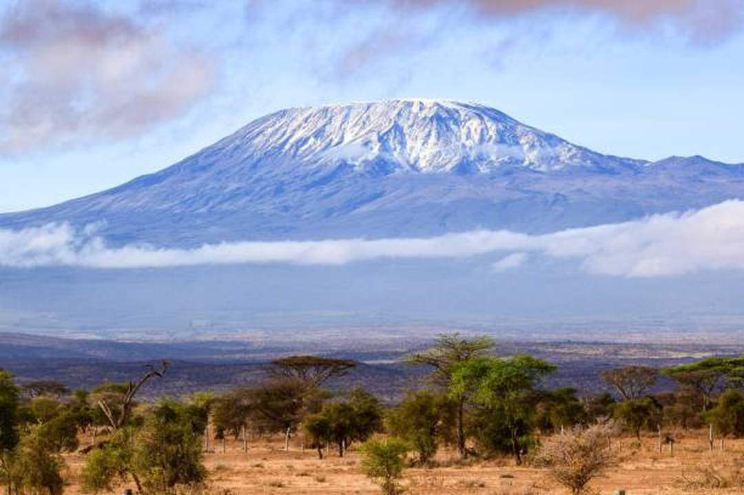
Sus 5895 metros de altitud la convierten en la cumbre más alta de todo el continente africano, formando así parte del grupo conocido como las 7 cumbres y es la cuarta montaña más alta del mundo detrás del Everest (Nepal y China), el Aconcagua (Argentina), y el Monte McKinley (Estados Unidos).
El Monte Kilimanjaro, también conocido como Uhuru Peak es un volcán de triple cumbre que se encuentra en el noreste de la República de Tanzania, a escasos kilómetros de la frontera con Kenia, a unos 300 km al sur del ecuador.
Su gran tamaño y su ubicación, así como el clima, favorecen la existencia de diversos ecosistemas de forma única.

Slide 8
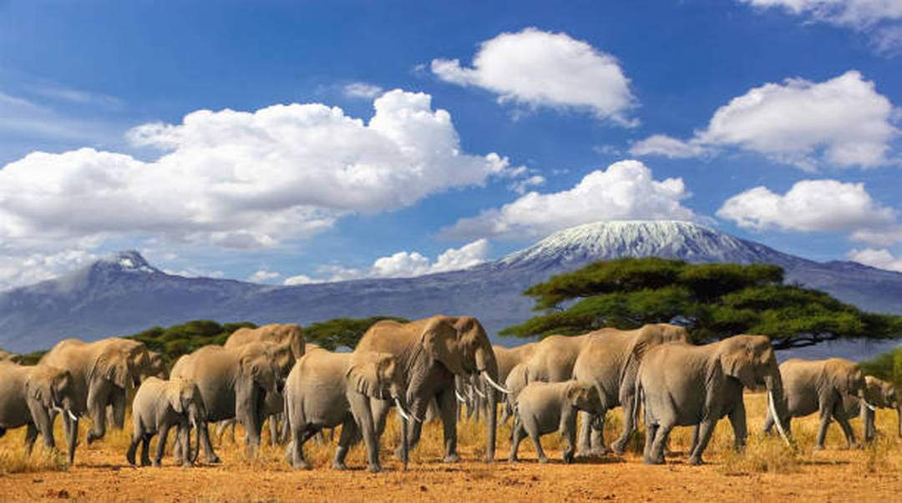
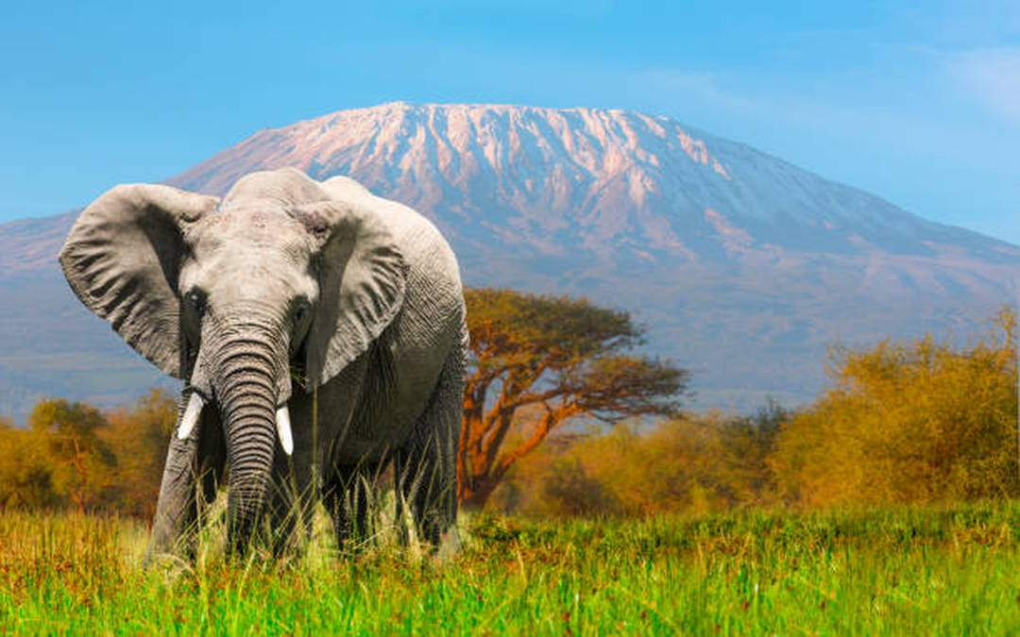
Sus emblemáticas nieves, que en realidad son glaciares y se pueden vislumbrar durante todo el año, están desapareciendo a un ritmo vertiginoso debido al calentamiento global.
Así, en el Kilimanjaro conviven glaciares, desiertos, paisajes alpinos, sabana y selva tropical. De hecho, el Parque Nacional del Kilimanjaro ha sido declarado Patrimonio de la Humanidad por la UNESCO en 1987.

Slide 9
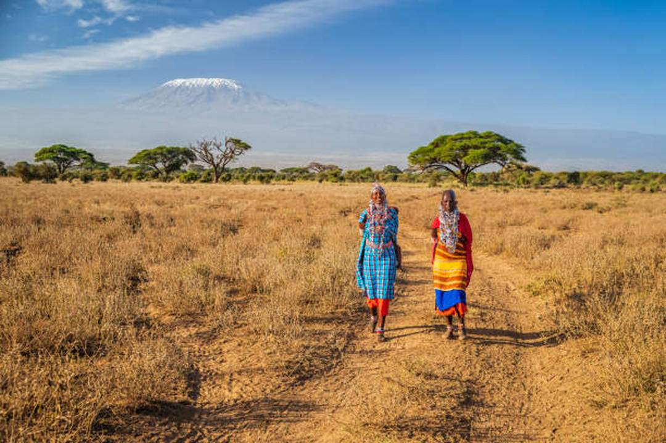
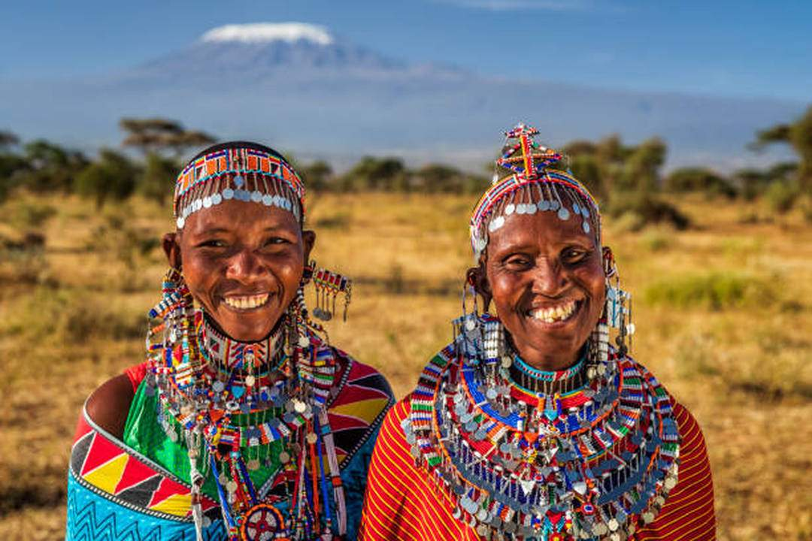
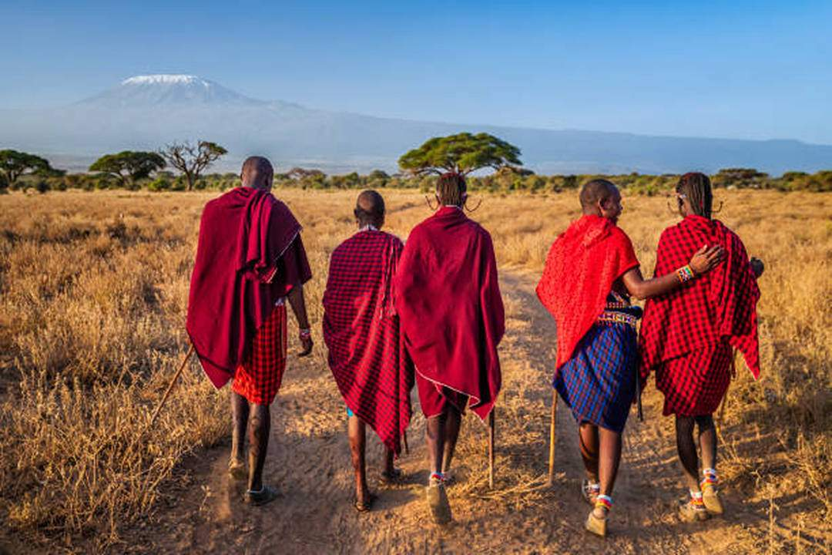
El Kilimanjaro ha sido en la antigüedad la cuna de los pastores masai, ya que sus praderas y cursos de agua solían constituir una alimentación perfecta para los rebaños.
Los primeros rastros de vida datan de unos 1000 años antes de cristo. Pero desaparece durante varios cientos de años y no es hasta el siglo XVI cuando los masais y los chagga se establecen en esta región.
Y según varios estudios llevados, a cabo es posible que dentro de unos años desaparezcan durante algunas temporadas.

Slide 10
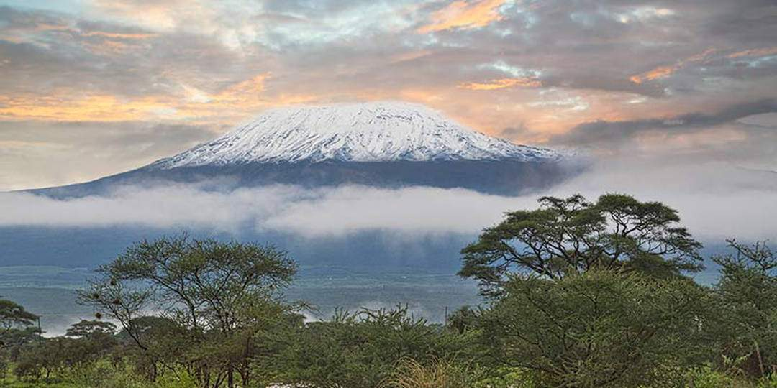
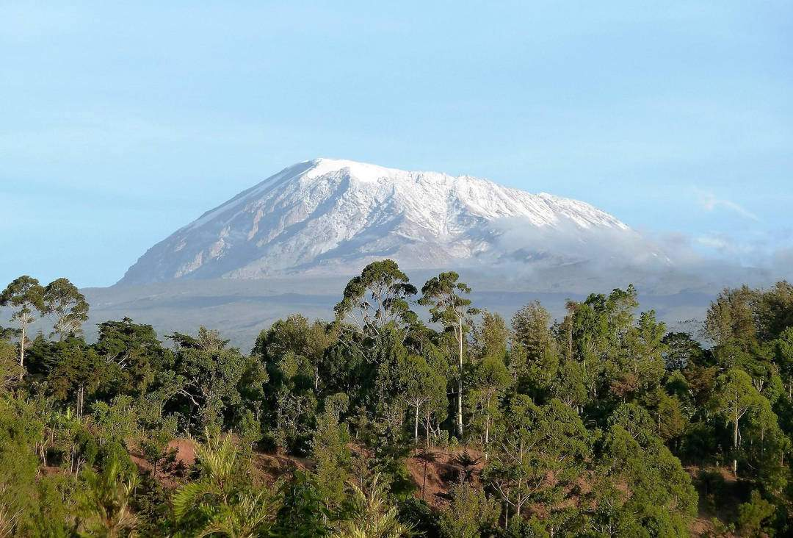
Hasta que en 1856 el Kilimanjaro fue representado por primera vez en la «carta limace», dibujada por Rebmann y Erhardt, despertando entonces la curiosidad de varios exploradores que intentaron varias ascensiones.
Durante muchos años apenas aparecen menciones escritas sobre la montaña y solamente destacan sus cumbres nevadas.

Slide 11
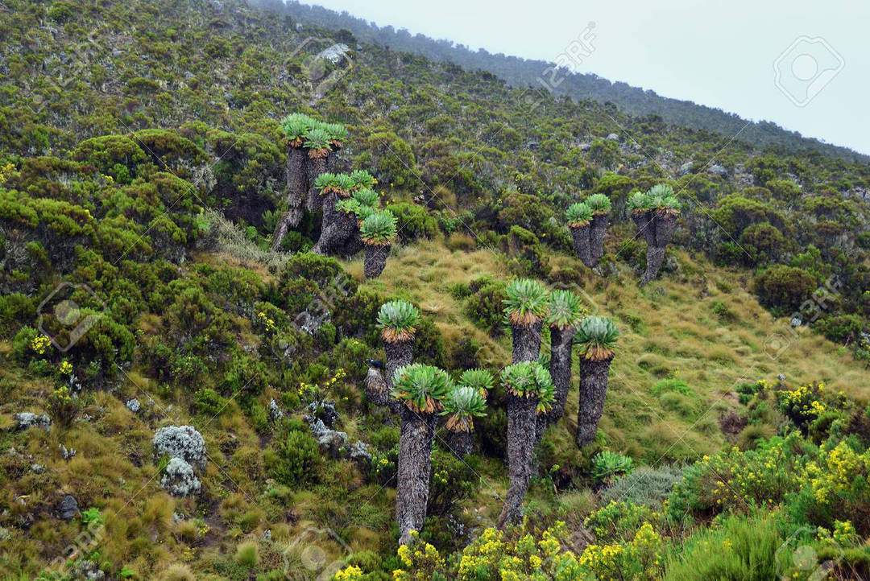
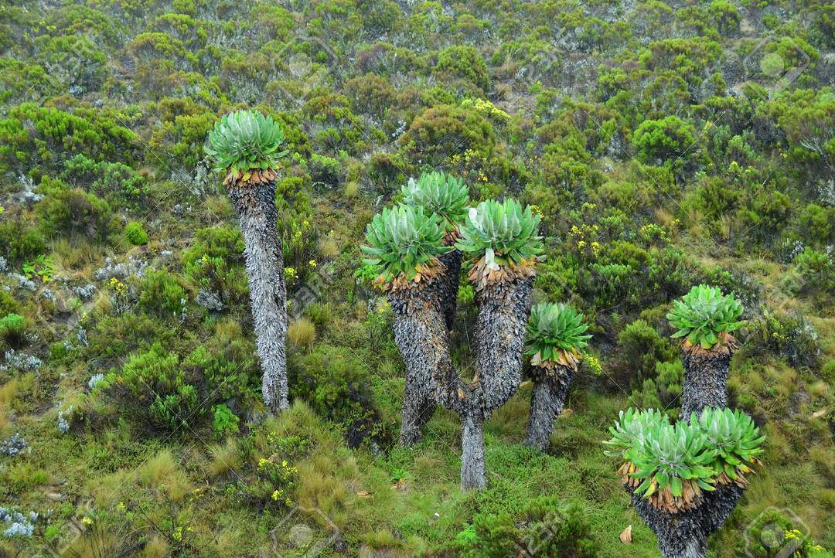
Pero no es hasta 34 años después, en 1889, cuando el alemán Hans Meyer, el austriaco Ludwig Purtscheller, y el guía chagga Yohana Lauwo alcanzan la cima después de dos intentos que no pudieron completar.
Dendrosenecio kilimanjari es un molusco gigante que se encuentra en el monte Kilimanjaro en África , por debajo de los 4.000 metros (13.000 pies).

Slide 12
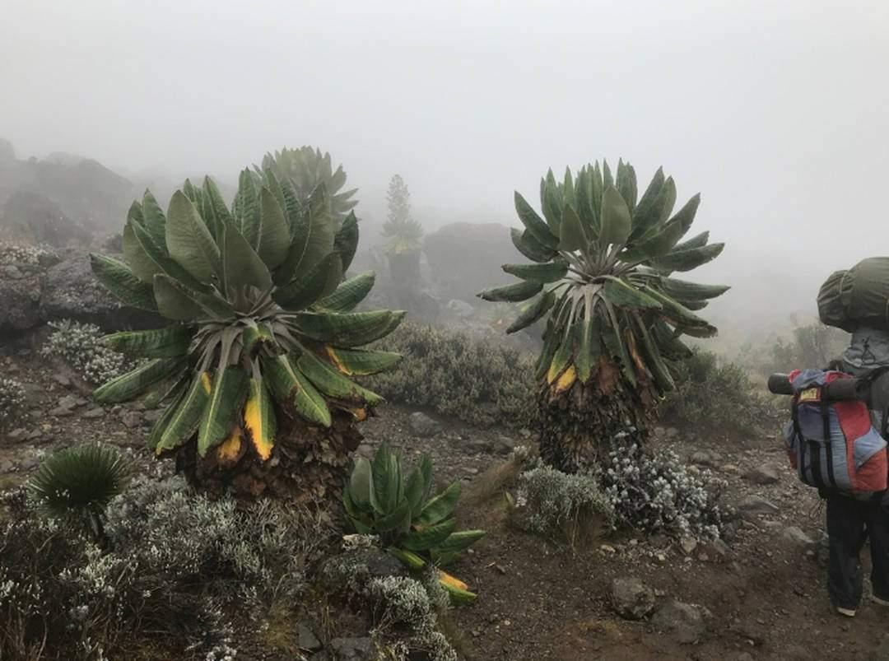
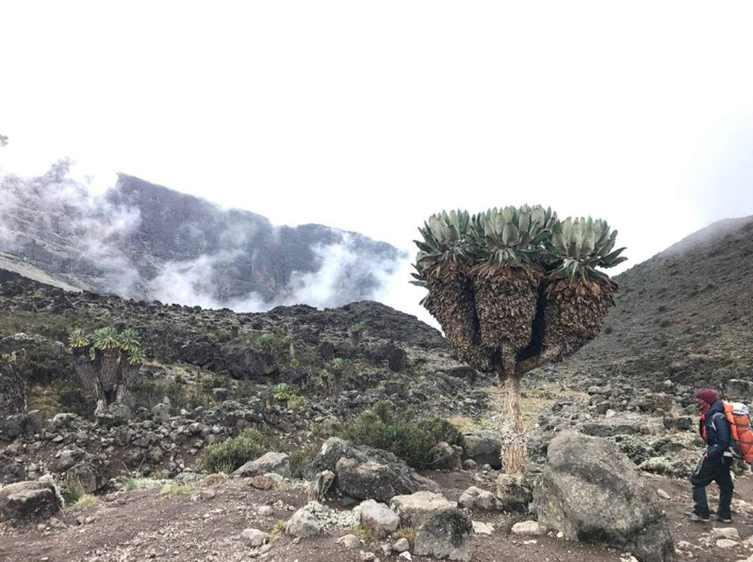
Originalmente se conocía como Senecio kilimanjari , pero una reclasificación botánica reciente separó algunas especies que anteriormente estaban en Senecio , colocándola junto con varias otras especies en el nuevo género Dendrosenecio .
Ambos géneros pertenecen a la familia Asteraceae . Los moluscos gigantes del género Dendrosenecio evolucionaron, hace aproximadamente un millón de años, a partir de un Senecio que se estableció en el monte Kilimanjaro, y los que sobrevivieron se adaptaron a Dendrosenecio kilimanjari .

Slide 13
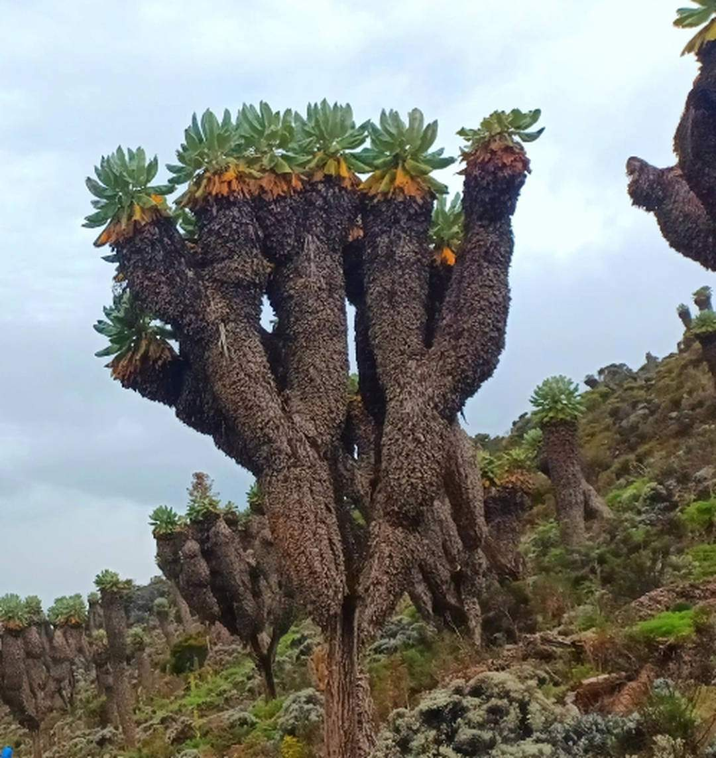
Posteriormente colonizó otras montañas de alguna manera (una distancia estándar para la dispersión de semillas por el viento es de unos pocos metros) y estas poblaciones aisladas se adaptaron de maneras diferentes a las de la población original, creando nuevas especies .

Slide 14
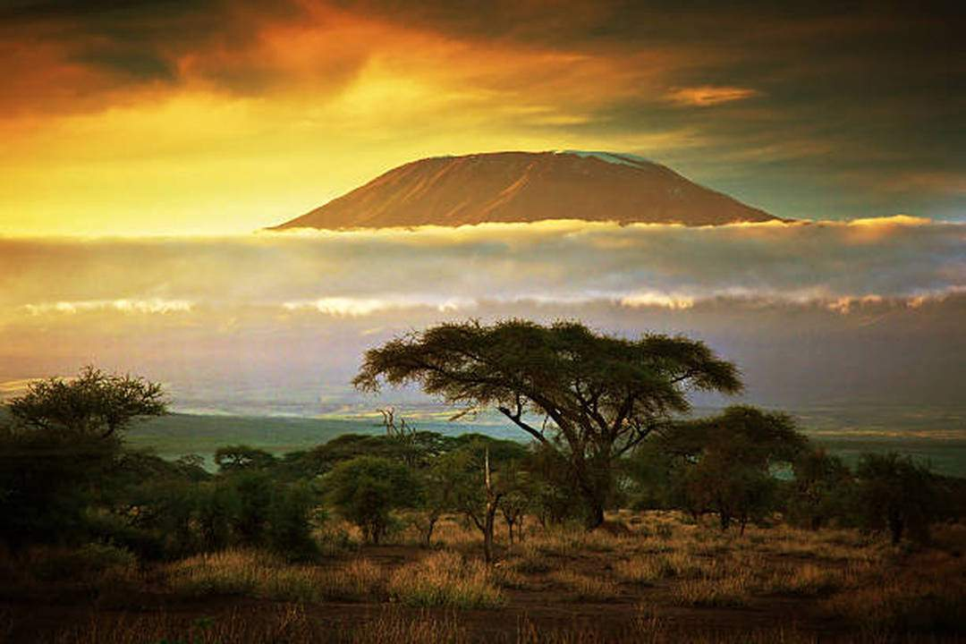
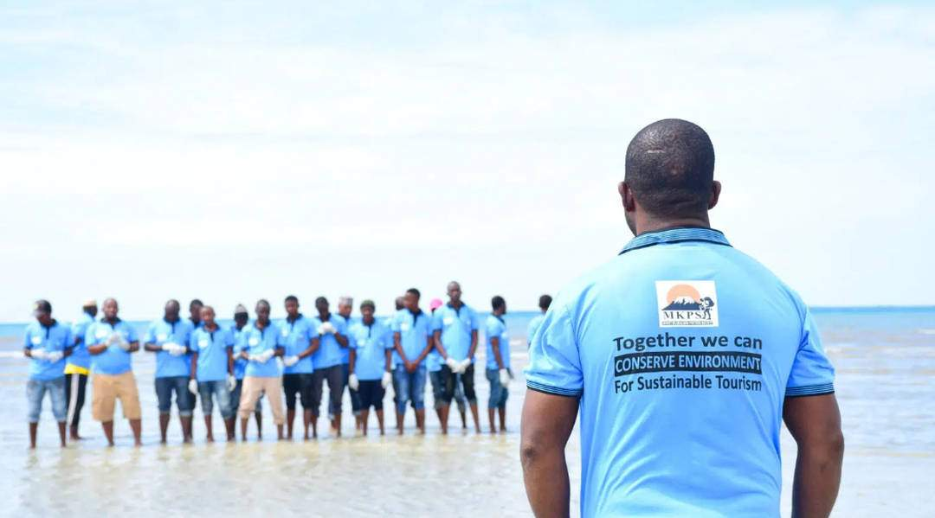
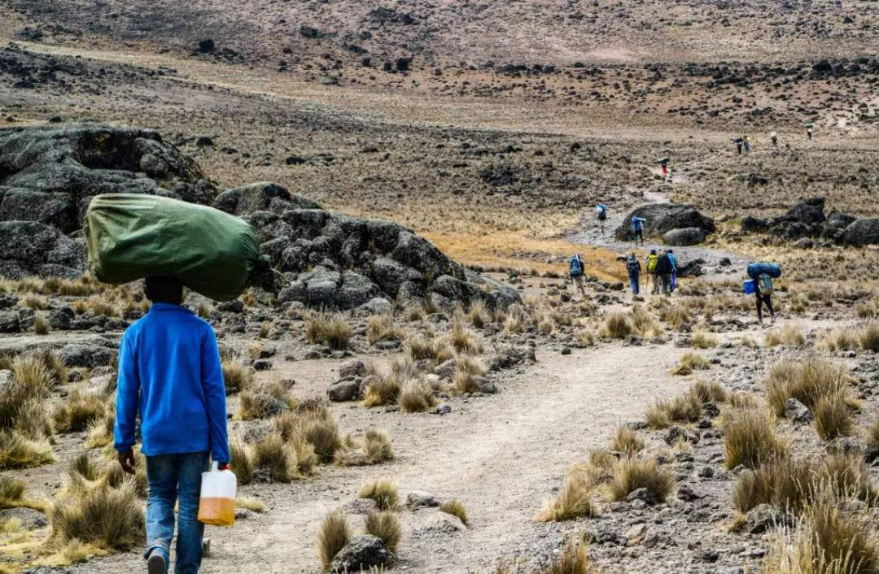
Aunque no haya erupciones históricas registradas, el Kilimanjaro se considera durmiente ya que aún experimenta algunas sacudidas sísmicas y emite en ocasiones fumarolas a base de dióxido de carbono, dióxido de azufre y ácido clorhídrico en el fondo del cráter Reusch, cuya temperatura en superficie alcanza los 78°C.
Cómo dos empresas locales tanzanas están ayudando a establecer un turismo ético en torno al Kilimanjaro. Tanto si quieres escalar la montaña más alta de África, el Kilimanjaro, ver la fauna africana en un safari o disfrutar de las hermosas playas de Tanzania….
…un especialista que pueda llamar hogar a estos lugares mejorará tu experiencia. También podemos asegurarte que, si eliges la organización adecuada, tu visita también beneficiará a las comunidades locales.

Slide 15
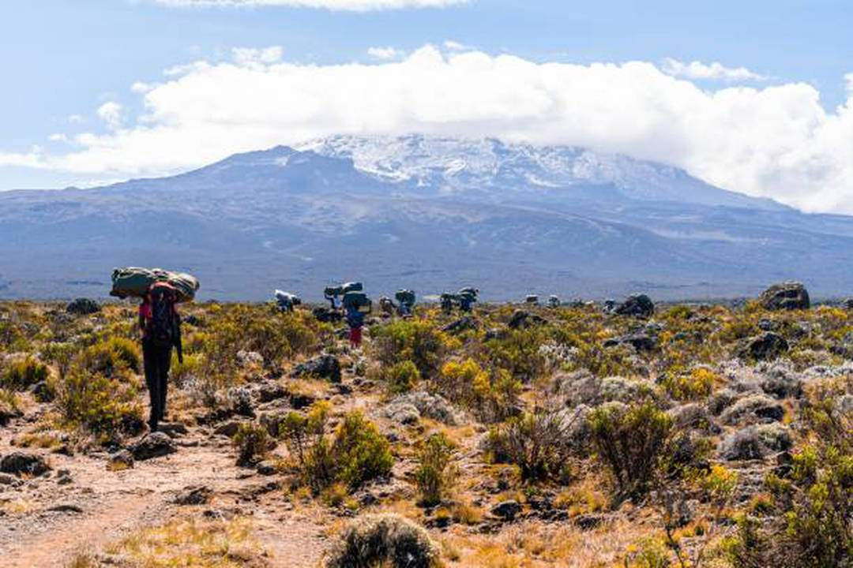
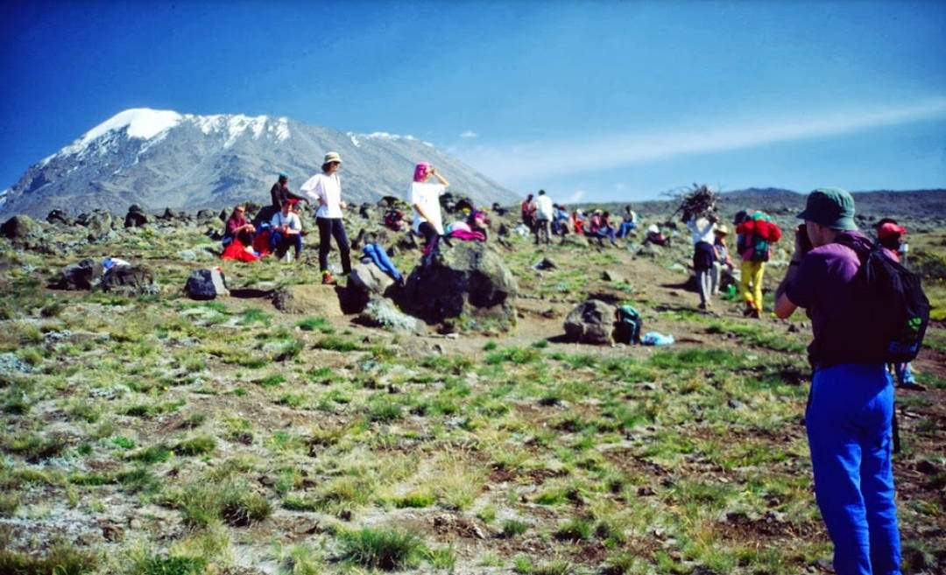
La Sociedad de Porteadores del Monte Kilimanjaro. Los porteadores del Kilimanjaro son hombres o mujeres dedicados cuyo trabajo consiste en ayudar a los turistas a llevar su equipo hasta la cumbre. Sin su ayuda, escalar el Kilimanjaro sólo sería un sueño para muchos visitantes.
Sin embargo, muchos operadores turísticos de bajo coste ignoran los derechos humanos de los porteadores del Kilimanjaro, dejándoles expuestos a unas condiciones de trabajo deficientes y peligrosas y mal pagados.

Slide 16
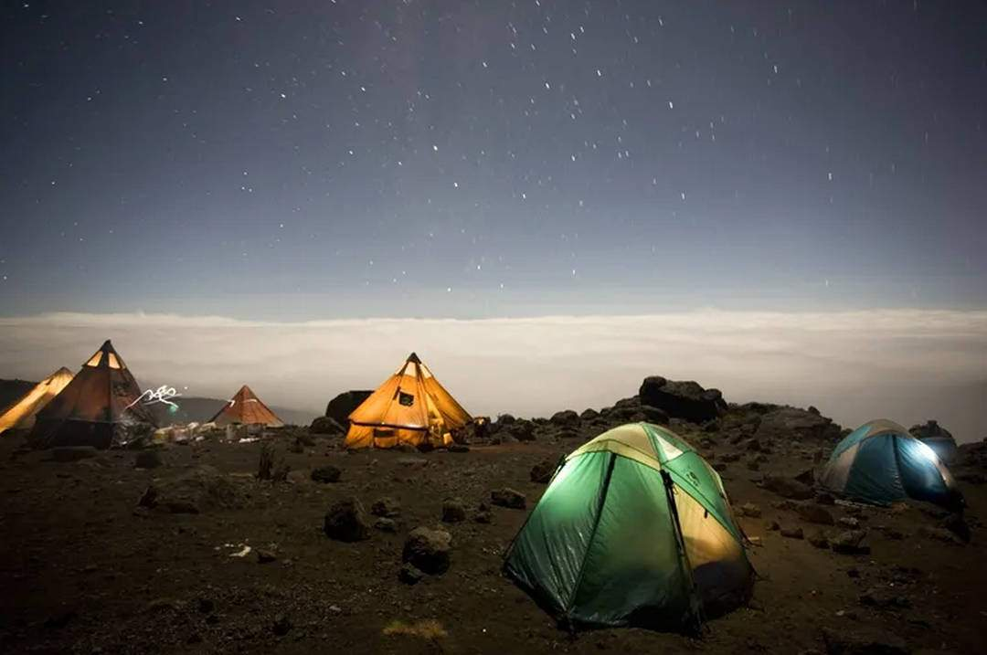
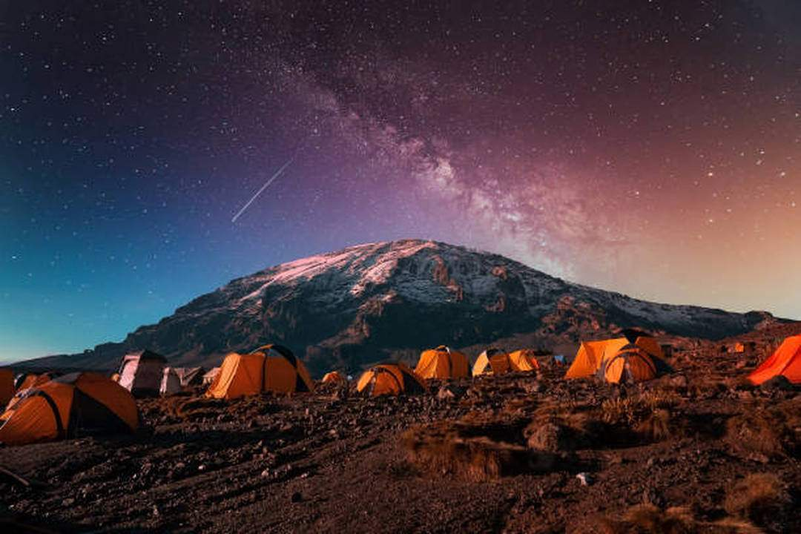
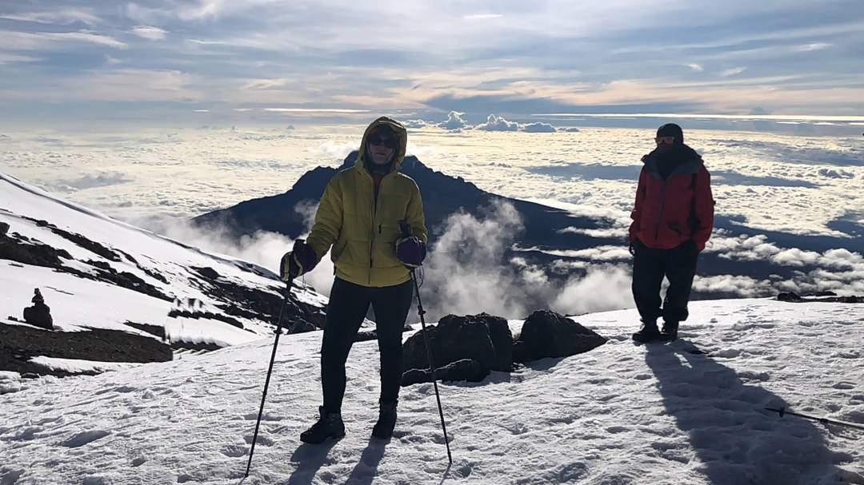
Por eso, la Sociedad de Porteadores del Monte Kilimanjaro se asegura de que, en cada ascensión, los porteadores reciban un salario justo, comida, ropa y condiciones para dormir.
La cumbre del Mawenzi fue alcanzada el 29 de julio de 1912 por los alemanes Fritz Klute y Eduard Oehler. La fragilidad de sus rocas hace que sea una tarea muy difícil.
A principios del siglo XX, los alemanes empezaron a construir refugios en la montaña para facilitar el ascenso, pero cuando estalla la Primera Guerra Mundial se paralizan las subidas.

Slide 17
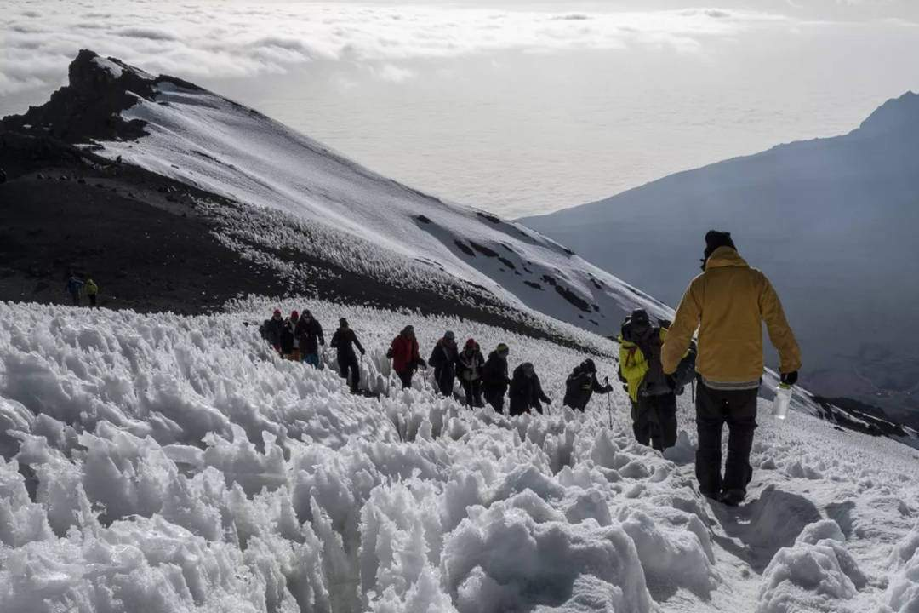
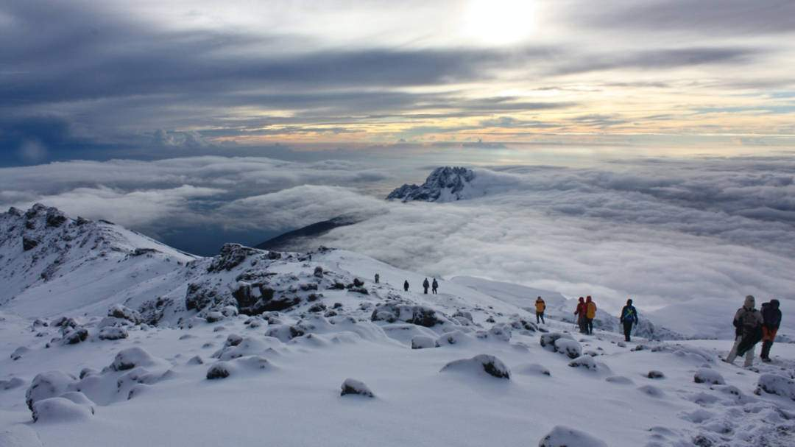
La historia inspiraría a Hemingway para una de sus novelas. En 1927, un grupo de tres exploradores británicos fue encadenando ascensiones al Mawenzi y al Kibo, convirtiendo a Sheila MacDonald la primera mujer en escalar el Uhuru peak.
Se vuelven a retomar a mediados de la década de 1920, cuando Richard Reusch volvió a subir encontrando un leopardo congelado, al que le cortó una oreja como prueba.

Slide 18
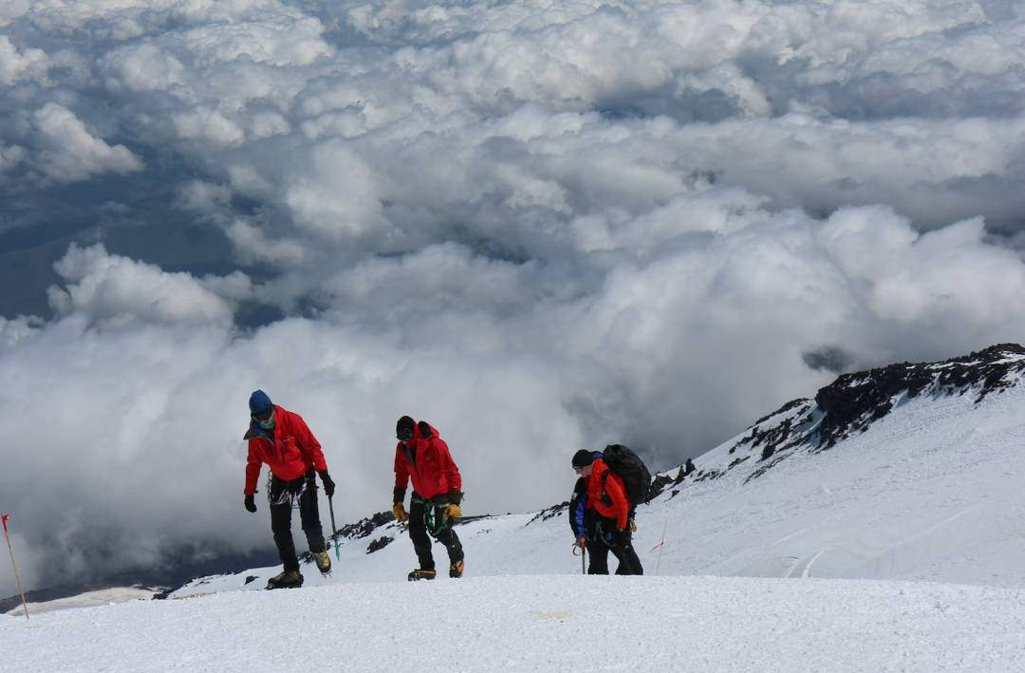
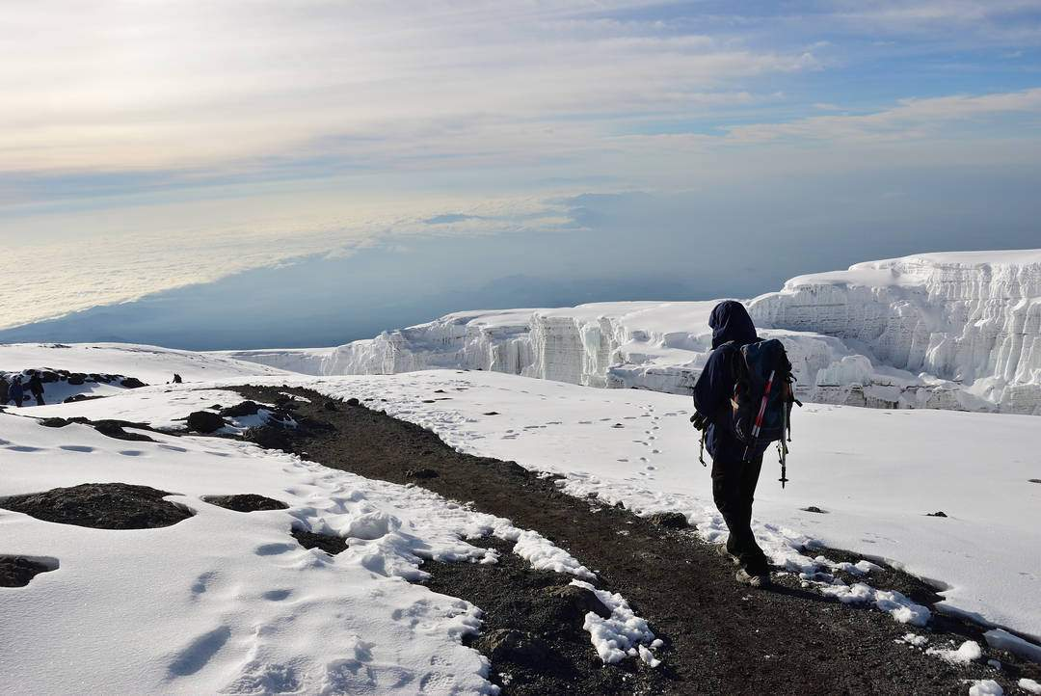
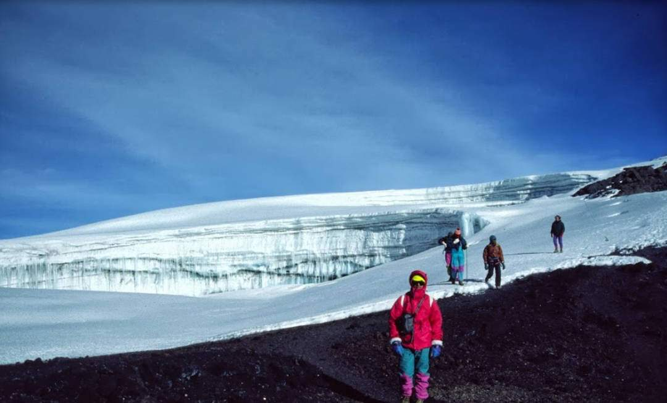
La montaña contiene tres conos volcánicos: el Shira, el Mawenzi y el Kibo. El magma del volcán se encuentra a 400 metros por debajo del cráter de la cumbre. El cráter se encuentra en la parte norte-occidental del Kibo, y es de origen reciente.
Actualmente está regulado por las autoridades de Tanzania lo que nos obliga a conseguir un permiso especial y a ir acompañado de guías profesionales.
Desde entonces, muchas de sus rutas han sido trabajadas para facilitar las ascensiones y poder realizar la subida en apenas unos días.

Slide 19
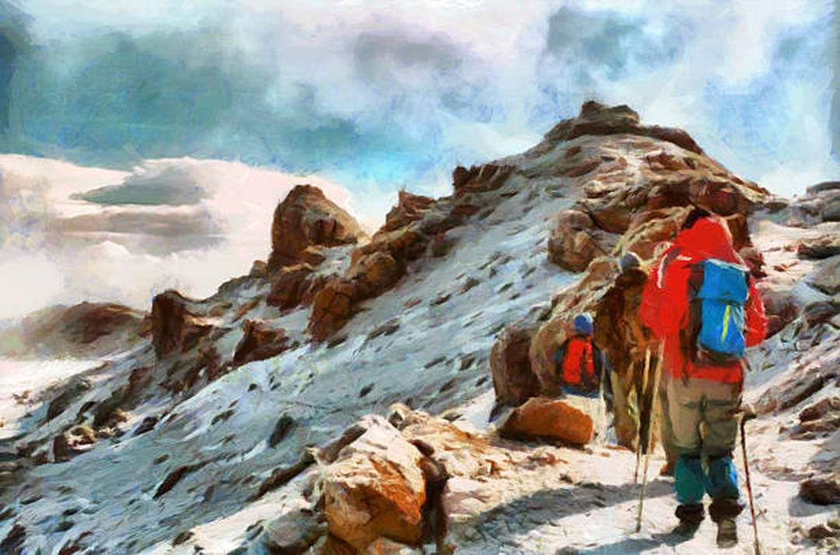
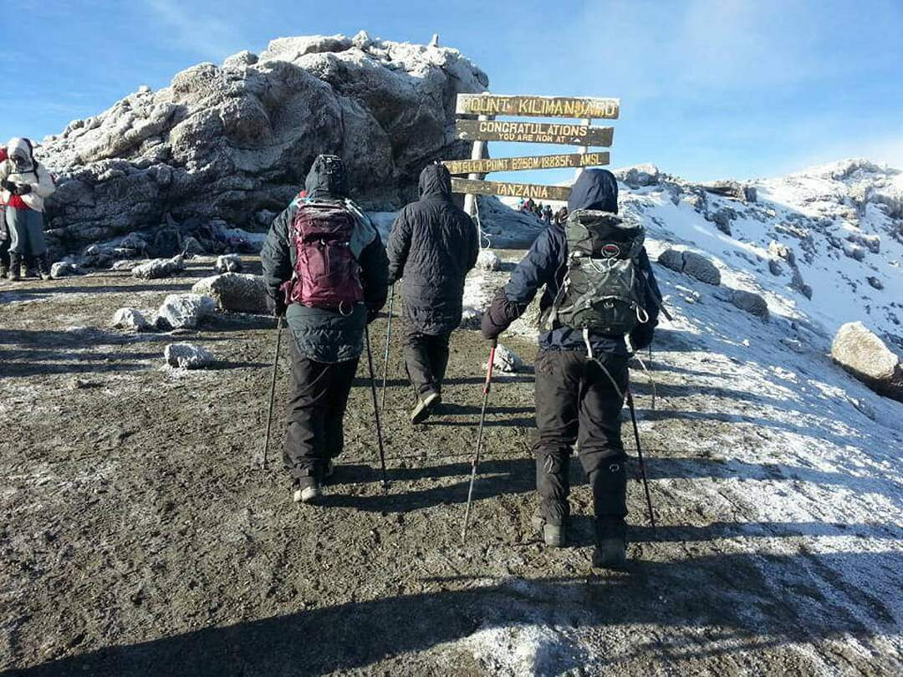
El vulcanismo del Kilimanjaro se inició durante el Plioceno y la creación de su edificio se desarrolló en cuatro grandes fases que emitieron en total 5.000 km³ de rocas volcánicas.
Es circular con bordes bien definidos y bien conservados, con paredes empinadas. El diámetro del hoyo es de unos 400 metros y 150 metros de profundidad.

Slide 20
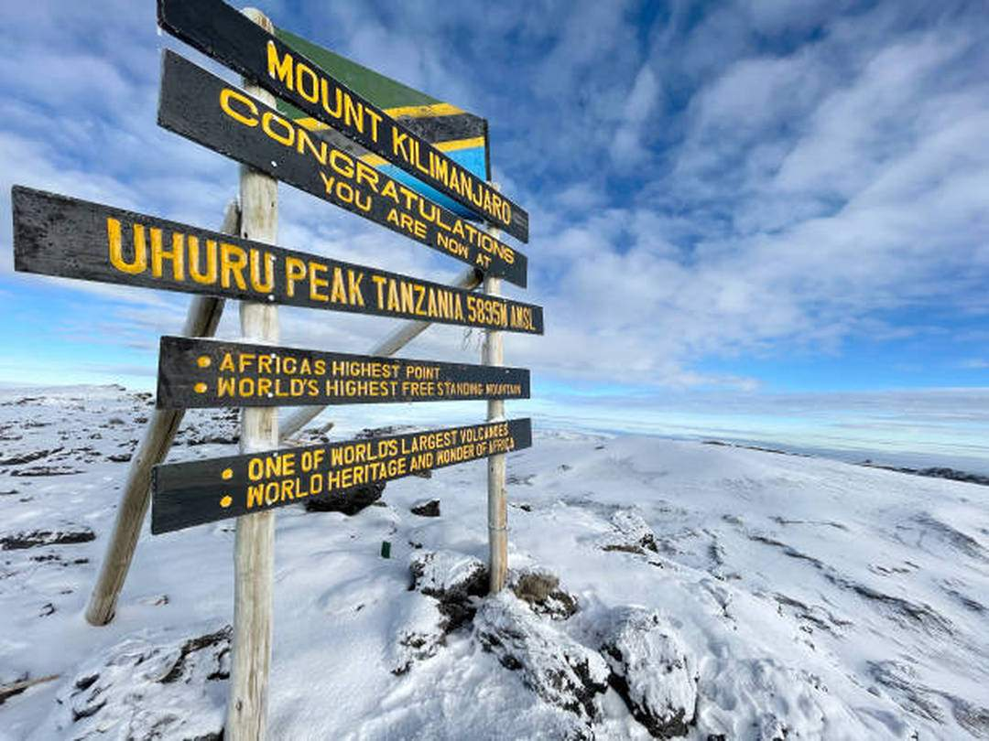
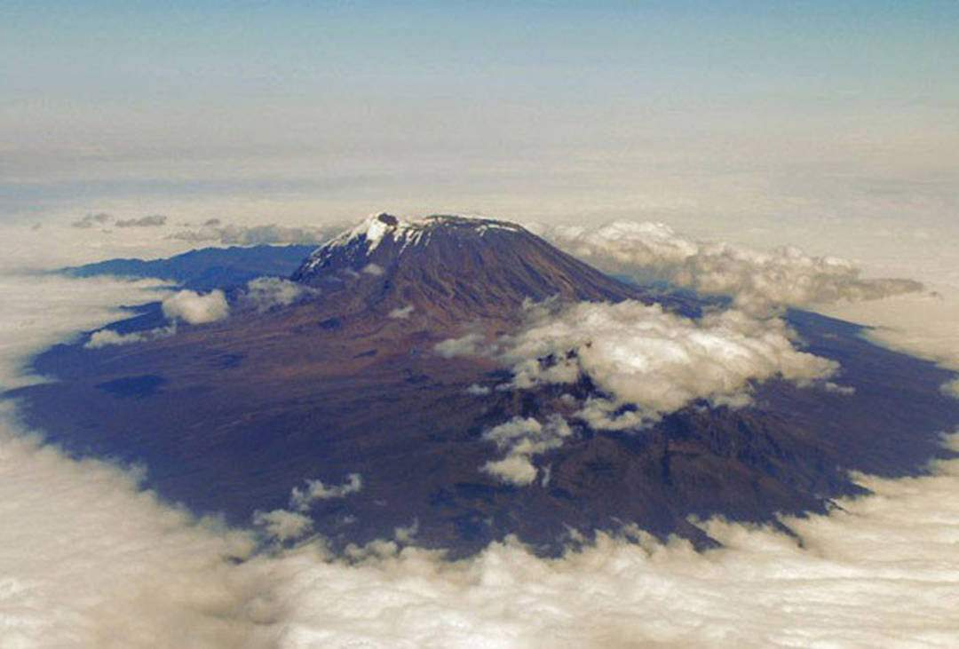
Kibo (5.895 m) es un enorme cráter de más de 2 km de anchura en cuyo interior se encuentra Reusch, un segundo cráter de aproximadamente 1,3 km de diámetro. Se considera un volcán dormido y aun hoy emite fumarolas menores.
Mawenzi (5.149 m) es la tercera cumbre más alta de África y se encuentra a unos 11 kilómetros al Este de Kibo. Su punto más alto es Hans Meyer Point.

Slide 21
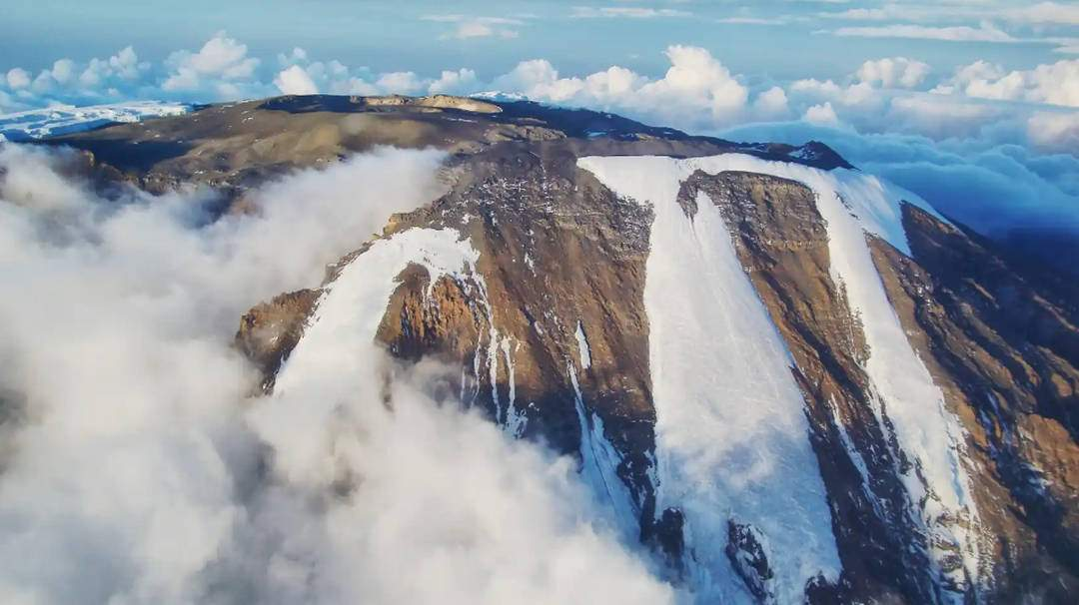
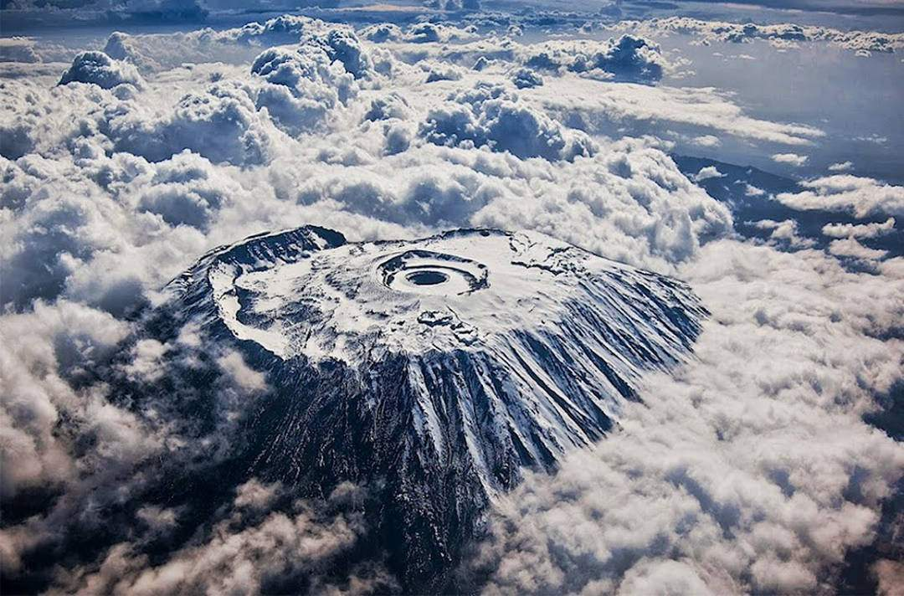
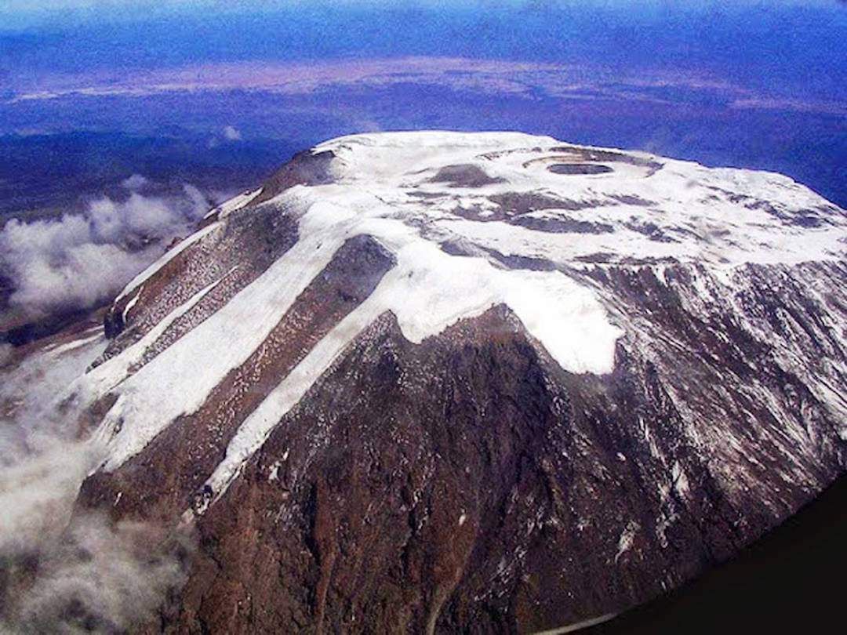
Desde su base en el Valle del Rift hasta la cumbre en Uhuru Peak (en el monte Kibo), lo que convierte al Kilimanjaro en el pico aislado mas alto del mundo y nos regala una de las imágenes más bonitas de África con su característica estampa cónica de montaña perfecta, visible desde varios cientos de kilómetros a la redonda.
Los glaciares de su cumbre, a los que popularmente se ha llamado «nieves del Kilimanjaro«, han sido objeto de varios estudios que alertan de su retroceso, aunque no hay acuerdo sobre si su disminución es o no consecuencia del calentamiento global del planeta.
Shira (3.962 m) es el más antiguo de los tres y en consecuencia el más desgastado. Se trata de una meseta relativamente plana con los flancos Norte y Este cubiertos de materiales procedentes de Kibo.

Slide 22
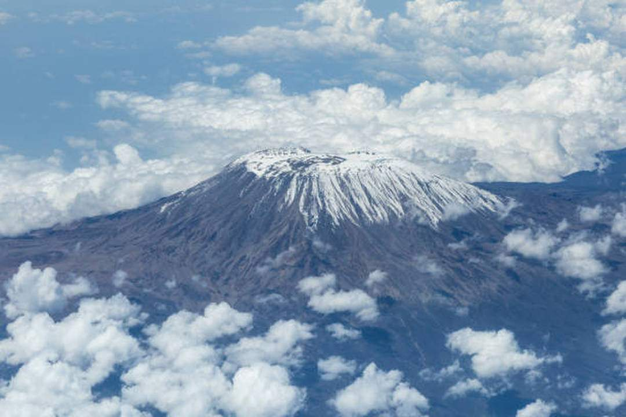
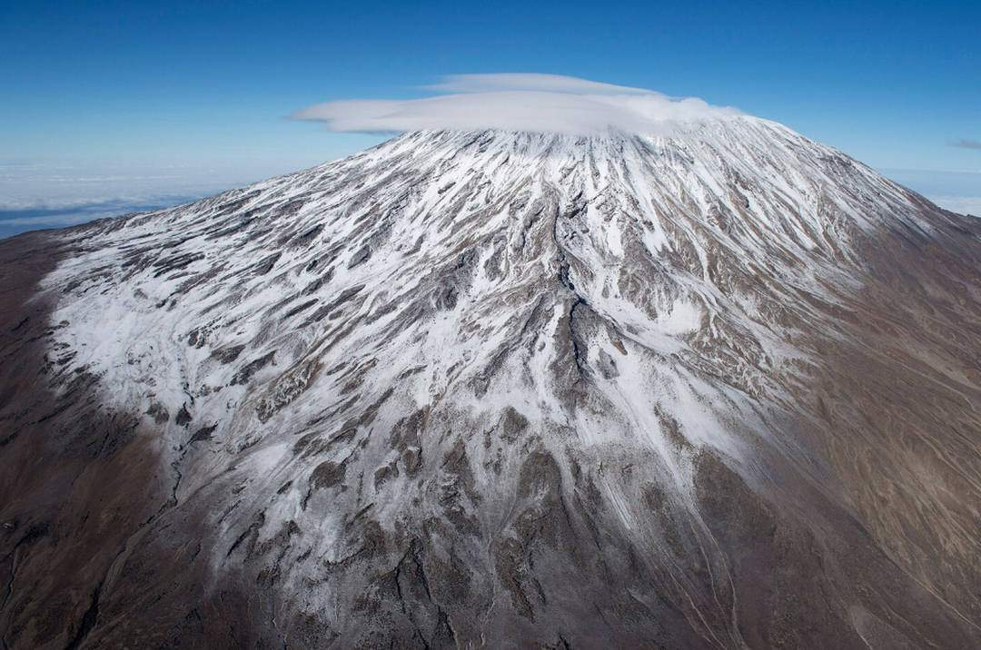
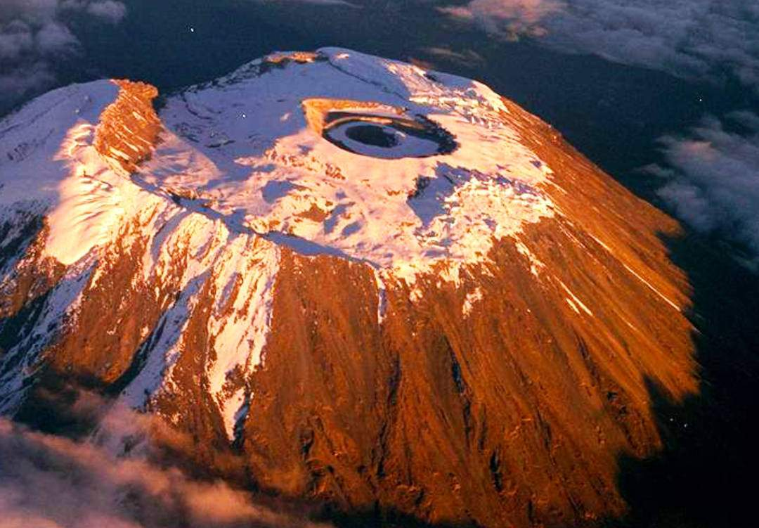
La subida al Kilimanjaro está regulada por las autoridades de Tanzania lo que obliga a obtener el correspondiente permiso, siendo obligatorio acompañarse de guías locales debidamente acreditados.
Subir el pico Kilimanjaro es un reto que tratan de superar anualmente miles de personas. Existen rutas bien establecidas por todas sus vertientes, si bien la ruta Marangu y la ruta Machame son las más empleadas.
El trekking del Kilimanjaro permite alcanzar la cima de esta montaña sin emplear técnicas ni material de escalada.

Slide 23
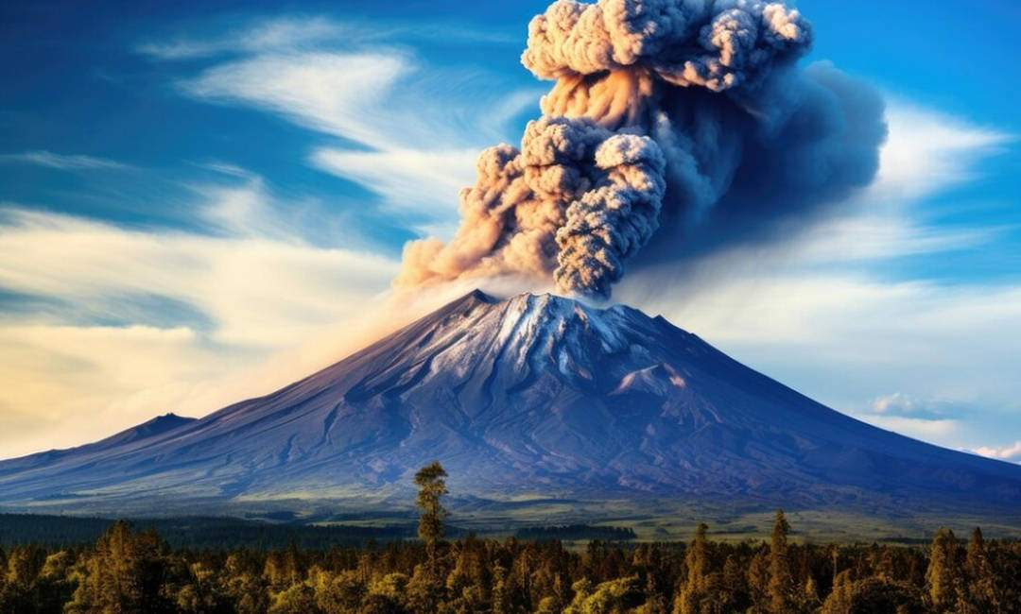
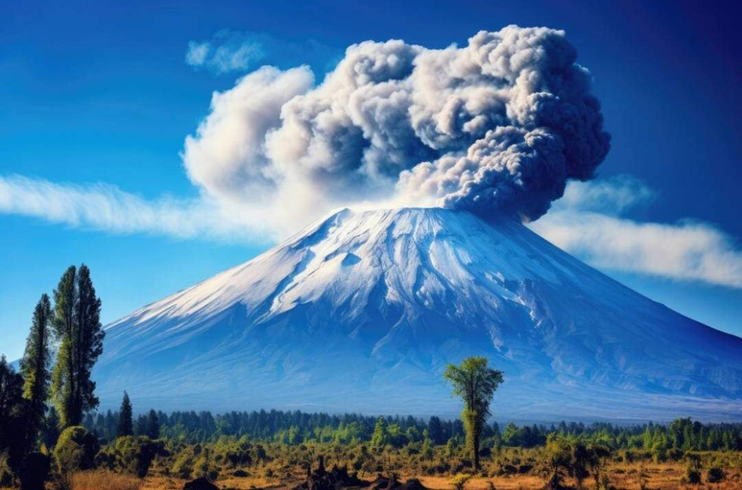
La expulsión de lava y la forma misma de los volcanes, estratovolcanes, dieron origen a la montaña. Aunque se desconoce cuándo fue la última erupción de alguno de los 3 volcanes, se cree que estos están inactivos.
Volcanes inactivos. De acuerdo con investigaciones, el Kilimanjaro se formo a partir de erupciones de tipo hawaiana las cuales se caracterizan por emitir lava basáltico sin gas.

Slide 24


El monte Kilimanjaro es una montaña sólida compuesta principalmente por roca proveniente del interior de la tierra por actividades volcánicas.
Esto quiere decir que son volcanes con tan baja actividad que se considera poco probable que vuelvan a entrar en erupción o tener actividad.

Slide 25


Los glaciares del Kilimanjaro desaparecerán en menos de 20 años. Investigadores
estadounidenses han estudiado la capa de hielo que queda en la cumbre de la montaña del Kilimanjaro, y han concluido que podría desaparecer en dos décadas o antes. La principal causa de su desaparición podría ser el aumento de las temperaturas en todo el planeta,
Realmente, el Kilimanjaro es una montaña impresionante. Todos los visitantes que vienen a hacer un safari en África quedan maravillados de este lugar. Resulta idílico ver cómo la sabana, con sus animales libres y salvajes viven a los pies de este impresionante monte. Probablemente, las fotografías más bonitas de los safaris en África tengan como telón de fondo el Kilimanjaro.

Slide 26
Música Enlazada:
Títulos:
- Claro de Luna ( Stanley Black )
- Gun ( Gerard Marino )
- Once Upon a Time in the West ( Patricia Janeckova )

Slide 27







¿Te ha gustado?
Puedes ver más entrando
Aquí
Además puedes recibir powerpoints en tu correo electrónico suscribiéndote aquí:

